Slide 1
Обзор и архитектура компьютерных (вычислительных) сетей

Slide 2
Сеть – это совокупность объектов, образуемых устройствами передачи и обработки данных. Международная организация по стандартизации определила компьютерную сеть как последовательную бит-ориентированную передачу информации между связанными друг с другом независимыми устройствами.
В состав сети в общем случае включается следующие элементы:
сетевые компьютеры (оснащенные сетевым адаптером);
каналы связи (кабельные, спутниковые, телефонные, цифровые, волоконно-оптические, радиоканалы и др.);
различного рода преобразователи сигналов;
сетевое оборудование.

Slide 3
Рис.1. Информационные и коммуникационные сети
Коммуникационная сеть предназначена для передачи данных, также она выполняет задачи, связанные с преобразованием данных. Коммуникационные сети различаются по типу используемых физических средств соединения.
Информационная сеть предназначена для хранения информации и состоит из информационных систем. На базе коммуникационной сети может быть построена группа информационных сетей.

Slide 4
Компьютерная сеть состоит из информационных систем и каналов связи.
Под информационной системой следует понимать объект, способный осуществлять хранение, обработку или передачу информация. В состав информационной системы входят: компьютеры, программы, пользователи и другие составляющие, предназначенные для процесса обработки и передачи данных.
Вычислительная сеть – это одна из разновидностей распределенных систем, предназначенная для распараллеливания вычислений, за счет чего может быть достигнуто повышение производительности и отказоустойчивости системы.

Slide 5
Под каналом связи (data link) следует понимать путь или средство, по которому передаются сигналы. Средство передачи сигналов называют абонентским, или физическим, каналом.
Логический канал – это путь для передачи данных от одной системы к другой. Логический канал прокладывается по маршруту в одном или нескольких физических каналах. Логический канал можно охарактеризовать, как маршрут, проложенный через физические каналы и узлы коммутации.
Информация в сети передается блоками данных по процедурам обмена между объектами. Эти процедуры называют протоколами передачи данных.
Протокол – это совокупность правил, устанавливающих формат и процедуры обмена информацией между двумя или несколькими устройствами.

Slide 6
Загрузка сети характеризуется параметром, называемым трафиком. Трафик (traffic) – это поток сообщений в сети передачи данных. Под ним понимают количественное измерение в выбранных точках сети числа проходящих блоков данных и их длины, выраженное в битах в секунду.
Метод доступа – это способ определения того, какая из рабочих станций сможет следующей использовать канал связи и как управлять доступом к каналу связи (кабелю).
Топология – это описание физических соединений в сети, указывающее какие рабочие станции могут связываться между собой.
Архитектура – это концепция, определяющая взаимосвязь, структуру и функции взаимодействия рабочих станций в сети.

Slide 7
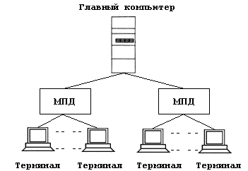
Архитектура «терминал – главный компьютер» (terminal–host computer architecture) – это концепция информационной сети, в которой вся обработка данных осуществляется одним или группой главных компьютеров.
Рис. 2. Архитектура терминал – главный компьютер
Notes:
Рассматриваемая архитектура предполагает два типа оборудования:
Главный компьютер, где осуществляется управление сетью, хранение и обработка данных.
Терминалы, предназначенные для передачи главному компьютеру команд на организацию сеансов и выполнения заданий, ввода данных для выполнения заданий и получения результатов.
Главный компьютер через мультиплексоры передачи данных (МПД) взаимодействуют с терминалами, как представлено на рис. 2.
Классический пример архитектуры сети с главными компьютерами – системы банкоматов и процессинговых центров.

Slide 8
Одноранговая архитектура (peer-to-peer architecture) – это концепция информационной сети, в которой ее ресурсы рассредоточены по всем взаимодействующим между собой системам.
Рис. 3. Одноранговая архитектура
Данная архитектура характеризуется тем, что в ней все системы равноправны.
Notes:
К одноранговым сетям относятся малые сети, где любая рабочая станция может выполнять одновременно функции файлового сервера и рабочей станции. В одноранговых ЛВС дисковое пространство и файлы на любом компьютере могут быть общими. Чтобы ресурс стал общим, его необходимо отдать в общее пользование, используя службы удаленного доступа сетевых одноранговых операционных систем. В зависимости от того, как будет установлена защита данных, другие пользователи смогут пользоваться файлами сразу же после их создания. Одноранговые ЛВС достаточно хороши только для небольших рабочих групп.
Одноранговые ЛВС являются наиболее легким и дешевым типом сетей для установки.

Slide 9
Одноранговые сети имеют следующие преимущества:
они легки в установке и настройке;
отдельные ПК не зависят от выделенного сервера;
пользователи в состоянии контролировать свои ресурсы;
малая стоимость и легкая эксплуатация;
минимум оборудования и программного обеспечения;
нет необходимости в администраторе (финансовая выгода);
хорошо подходят для сетей с количеством пользователей, не превышающим десяти.
Проблемой одноранговой архитектуры является ситуация, когда компьютеры отключаются от сети. В этих случаях из сети исчезают виды сервиса, которые они предоставляли.
Сетевую безопасность одновременно можно применить только к одному ресурсу, и пользователь должен помнить столько паролей, сколько сетевых ресурсов.
При получении доступа к разделяемому ресурсу ощущается падение производительности компьютера.
Существенным недостатком одноранговых сетей в контексте безопасности является отсутствие централизованного администрирования.

Slide 10
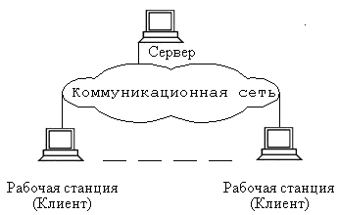
Архитектура клиент–сервер (client-server architecture) – это концепция информационной сети, в которой основная часть ее ресурсов сосредоточена в серверах, обслуживающих своих клиентов.
Рис. 4. Архитектура клиент – сервер
Notes:
Сервер работает по заданиям клиентов и управляет выполнением их заданий. После выполнения каждого задания сервер посылает полученные результаты клиенту, пославшему это задание.
Сервисная функция в архитектуре клиент – сервер описывается комплексом прикладных программ, в соответствии с которым выполняются разнообразные прикладные процессы.
Процесс, который вызывает сервисную функцию с помощью определенных операций, называется клиентом. Им может быть программа или пользователь.

Slide 11
Сервер - это объект, предоставляющий сервис другим объектам сети по их запросам. Сервис – это процесс обслуживания клиентов.
Сервер работает по заданиям клиентов и управляет выполнением их заданий. После выполнения каждого задания сервер посылает полученные результаты клиенту, пославшему это задание.
Сервисная функция в архитектуре клиент – сервер описывается комплексом прикладных программ, в соответствии с которым выполняются разнообразные прикладные процессы.
Процесс, который вызывает сервисную функцию с помощью определенных операций, называется клиентом. Им может быть программа или пользователь.
Клиенты – это рабочие станции, которые используют ресурсы сервера и предоставляют удобные интерфейсы пользователя. Интерфейсы пользователя это процедуры взаимодействия пользователя с системой или сетью.
Notes:
Сервер работает по заданиям клиентов и управляет выполнением их заданий. После выполнения каждого задания сервер посылает полученные результаты клиенту, пославшему это задание.
Сервисная функция в архитектуре клиент – сервер описывается комплексом прикладных программ, в соответствии с которым выполняются разнообразные прикладные процессы.
Процесс, который вызывает сервисную функцию с помощью определенных операций, называется клиентом. Им может быть программа или пользователь.

Slide 12
Клиент является инициатором и использует какой-либо вид сервиса сервера (например, сервис файлов). В этом процессе клиент запрашивает вид обслуживания, устанавливает сеанс, получает нужные ему результаты и сообщает об окончании работы.
Рис. 5. Модель клиент-сервер

Slide 13
В сетях с выделенным файловым сервером на выделенном автономном PC устанавливается серверная сетевая операционная система. Этот PC становится сервером.
Помимо сетевой операционной системы необходимы сетевые прикладные программы, реализующие преимущества, предоставляемые сетью.
Сети на базе серверов имеют лучшие характеристики и повышенную надежность. Сервер владеет главными ресурсами сети, к которым обращаются остальные рабочие станции.
В общем случае в современной клиент – серверной архитектуре выделяется четыре группы объектов: клиенты, серверы, данные и сетевые службы. Клиенты располагаются в системах на рабочих местах пользователей. Данные в основном хранятся в серверах. Сетевые службы являются совместно используемыми серверами и данными. Кроме того службы управляют процедурами обработки данных.

Slide 14
ТОПОЛОГИЯ СЕТЕЙ

Slide 15
Топология (конфигурация) – это способ соединения компьютеров в сеть. Тип топологии определяет стоимость, защищенность, производительность и надежность эксплуатации рабочих станций, для которых имеет значение время обращения к файловому серверу.
Понятие топологии широко используется при создании сетей. Одним из подходов к классификации топологий ЛВС является выделение двух основных классов топологий: широковещательные и последовательные.
В широковещательных топологиях ПК передает сигналы, которые могут быть восприняты остальными ПК. К таким топологиям относятся топологии: общая шина, дерево, звезда.
В последовательных топологиях информация передается только одному ПК. Примерами таких топологий являются: произвольная (произвольное соединение ПК), кольцо, цепочка.

Slide 16
При выборе оптимальной топологии преследуются три основных цели:
обеспечение альтернативной маршрутизации и максимальной надежности передачи данных;
выбор оптимального маршрута передачи блоков данных;
предоставление приемлемого времени ответа и нужной пропускной способности.

Slide 17
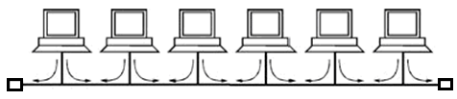
Общая шина – это тип сетевой топологии, в которой рабочие станции расположены вдоль одного участка кабеля, называемого сегментом.
Топология Общая шина предполагает использование одного кабеля, к которому подключаются все компьютеры сети. В случае топологии Общая шина кабель используется всеми станциями по очереди. Принимаются специальные меры для того, чтобы при работе с общим кабелем компьютеры не мешали друг другу передавать и принимать данные.
Все сообщения, посылаемые отдельными компьютерами, принимаются и прослушиваются всеми остальными компьютерами, подключенными к сети. Рабочая станция отбирает адресованные ей сообщения, пользуясь адресной информацией.

Slide 18
Выход из строя отдельных компьютеров не нарушит работоспособность сети в целом.
Поиск неисправности в сети затруднен. Кроме того, так как используется только один кабель, в случае обрыва нарушается работа всей сети.
Расширение сети требует прекращения ее работы на некоторый период.
Сеть характеризуется проблемами с безопасностью, т.к. применяется широковещательный принцип передачи.

Slide 19
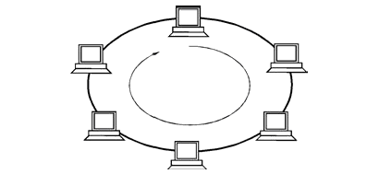
«Кольцо» – это топология ЛВС, в которой каждая рабочая станция соединена с двумя другими рабочими станциями, образуя кольцо.
Данные передаются от одной рабочей станции к другой в одном направлении (по кольцу).
Каждый ПК работает как повторитель, ретранслируя сообщения к следующему ПК. Если компьютер получает данные, предназначенные для другого компьютера, он передает их дальше по кольцу, в ином случае они дальше не передаются.

Slide 20
Основная проблема при кольцевой топологии заключается в том, что каждая рабочая станция должна активно участвовать в пересылке информации, и в случае выхода из строя хотя бы одной из них, вся сеть парализуется.
Подключение новой рабочей станции требует краткосрочного выключения сети, т.к. во время установки кольцо должно быть разомкнуто. Топология
Кольцо имеет хорошо предсказуемое время отклика, определяемое числом рабочих станций.
Чистая кольцевая топология на практике используется редко. Вместо этого кольцевая топология играет транспортную роль в схеме метода доступа. Кольцо описывает логический маршрут, а пакет передается от одной станции к другой, совершая в итоге полный круг.

Slide 21

В качестве отдельной топологию «цепочка», представляющую «разомкнутое» кольцо.
В данной топологии сохраняются все особенности и правила топологии «кольцо».

Slide 22
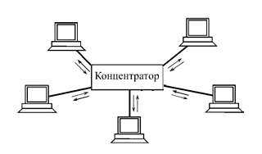
«Звезда» – это топология сети, в которой все рабочие станции присоединены к центральному узлу (например, к концентратору), который устанавливает, поддерживает и разрывает связи между рабочими станциями.
Фактически каждый компьютер через специальный сетевой адаптер подключается отдельным кабелем к объединяющему устройству. При необходимости можно объединять вместе несколько сетей с топологией
!
Преимуществом такой топологии является возможность простого исключения неисправного узла. Однако, если неисправен центральный узел, вся сеть выходит из строя.

Slide 23
Звездообразная топология обеспечивает защиту от разрыва кабеля. Если кабель рабочей станции будет поврежден, это не приведет к выходу из строя всего сегмента сети.
Она позволяет также легко диагностировать проблемы подключения, так как каждая рабочая станция имеет свой собственный кабельный сегмент, подключенный к концентратору.
Однако звездообразная топология имеет и недостатки.
Во-первых, она требует много кабеля. Однако в большинстве случаев в такой топологии используется недорогой кабель типа витая пара.
Во-вторых, центральные устройства могут быть довольно дороги.
В-третьих, кабельные центральные связующие устройства при большом количестве кабеля трудно обслуживать.

Slide 24
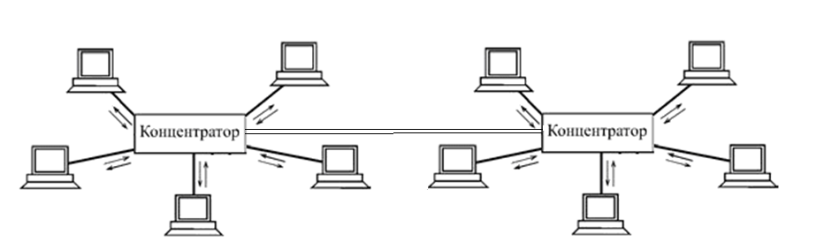
Сети с топологией звезда ограничены в расширении (увеличения числа компьютеров) – все зависит от числа портов на центральном связующем устройстве.
!
Решением является последовательное соединение нескольких равноправных «звезд». При этом особое внимание необходимо уделить пропускной способности связующих каналов.

Slide 25
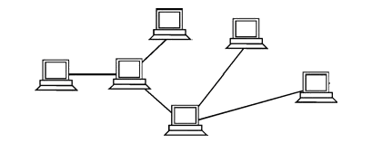
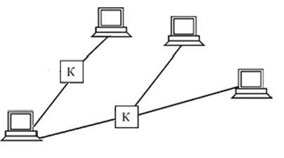
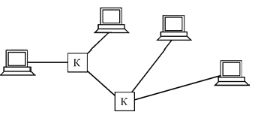
Сетевую топологию «дерево» (tree) можно рассматривать как комбинацию нескольких звезд. Причем, как и в случае «звезды», «дерево» может быть активным или истинным.
Также «дерево» может быть пассивным. При активном «дереве» в центрах объединения нескольких линий связи находятся центральные компьютеры, а при пассивном – концентраторы (хабы).

Slide 26
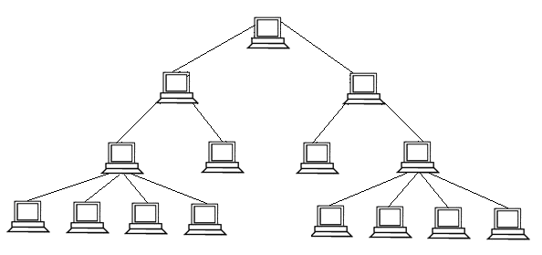
!
В любой древовидной топологии должна четко прослеживаться иерархия подключений.
Важнейшую роль при таком построении будет играть узел или устройство, расположенное в вершине дерева.
Вершина дерева

Slide 27
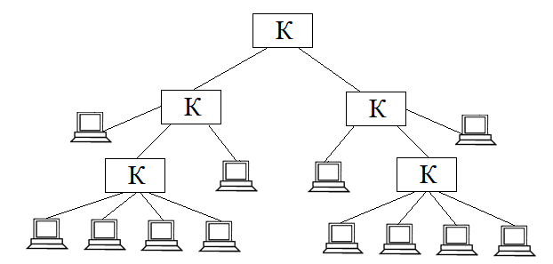
Вершина дерева
!
На практике эффективно исполнять роль вершины дерева в пассивном варианте топологии устройство типа «концентратор» не может – целесообразно использовать «коммутатор».

Slide 28
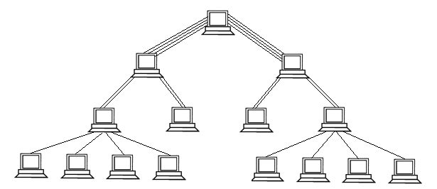
Сетевая топология «fat tree» (утолщенное дерево), изобретенная Charles E. Leiserson, является дешевой и эффективной схемой построения суперкомпьютеров.
В отличие от классической топологии «дерево», в которой все связи между узлами одинаковы, связи в «утолщенном дереве» становятся более широкими (производительными по пропускной способности) с каждым уровнем по мере приближения к корню дерева. Часто используют удвоение пропускной способности на каждом уровне.

Slide 29
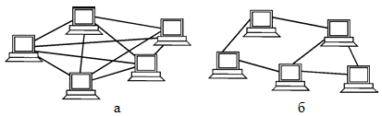
В сеточной (ячеистой) (mesh) топологии компьютеры связываются между собой не одной, а многими линиями связи, образующими сетку.
Рис. 14. Сеточная топология: полная (а) и частичная (б)
В полной сеточной топологии каждый компьютер напрямую связан со всеми остальными компьютерами. В этом случае при увеличении числа компьютеров резко возрастает количество линий связи. Кроме того, любое изменение в конфигурации сети требует внесения изменений в сетевую аппаратуру всех компьютеров, поэтому полная сеточная топология не получила широкого распространения.

Slide 30
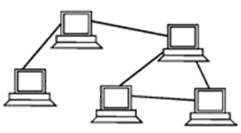
Частичная сеточная топология предполагает прямые связи только для самых активных компьютеров, передающих максимальные объемы информации. Остальные компьютеры соединяются через промежуточные узлы.
!
Сеточная топология позволяет выбирать маршрут для доставки информации от абонента к абоненту, обходя неисправные участки. С одной стороны, это увеличивает надежность сети, с другой же – требует существенного усложнения сетевой аппаратуры, которая должна выбирать маршрут.

Slide 31
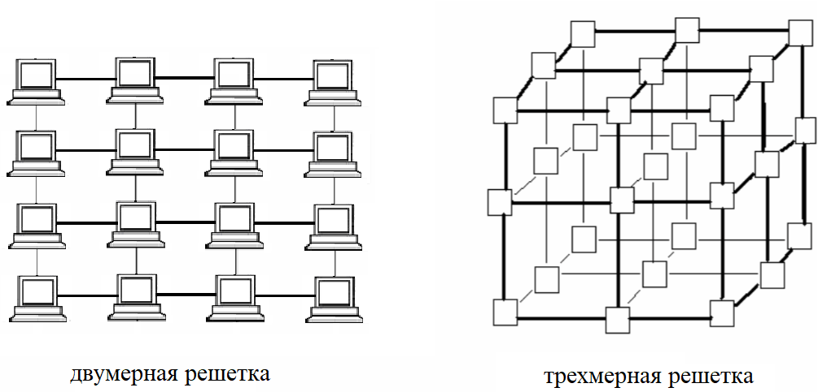
Решетчетая − это топология, в которой узлы образуют регулярную многомерную решетку. При этом каждое ребро решетки параллельно ее оси и соединяет два смежных узла вдоль этой оси.
Одномерная «решетка» – это цепь, соединяющая два внешних узла (имеющие лишь одного соседа) через некоторое количество внутренних (у которых по два соседа – слева и справа). При соединении обоих внешних узлов получается топология «кольцо». Двух- и трехмерные решетки (рис. 2.12) используются в архитектуре суперкомпьютеров.

Slide 32
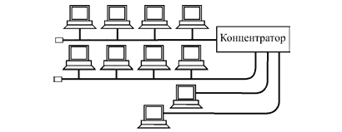
Комбинированные топологии
Наиболее распространены звездно-шинная (star-bus) (рис. 12) и звездно-кольцевая (star-ring) (рис. 13).
Рис. 12. Звездно-шинная топология
В «звездно – шинной» топологии используется комбинация шины и «пассивной звезды». К концентратору подключаются как отдельные компьютеры, так и целые шинные сегменты.
В данной топологии может использоваться и несколько концентраторов, соединенных между собой и образующих так называемую магистральную, опорную шину. К каждому из концентраторов при этом подключаются отдельные компьютеры или шинные сегменты. В результате получается «звездно – шинное дерево».

Slide 33
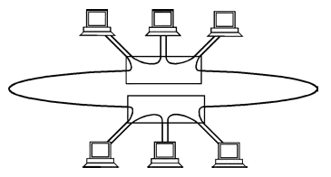
В звездно – кольцевой топологии в кольцо объединяются не сами компьютеры, а специальные концентраторы (прямоугольник на рис. 13), к которым в свою очередь подключаются компьютеры с помощью звездообразных двойных линий связи.
В действительности все компьютеры сети включаются в замкнутое кольцо, так как внутри концентраторов линии связи образуют замкнутый контур. Данная топология дает возможность комбинировать преимущества звездной и кольцевой топологий.
Рис. 13. Пример звездно-кольцевой топологии

Slide 34
Многозначность понятия топология
Топология сети указывает не только на физическое расположение компьютеров, как часто считают, но, что гораздо важнее, на характер связей между ними, особенности распространения информации, сигналов по сети.
Именно характер связей определяет:
степень отказоустойчивости сети,
требуемую сложность сетевой аппаратуры,
наиболее подходящий метод управления обменом (метод доступа),
возможные типы сред передачи (каналов связи),
допустимый размер сети (длина линий связи и количество абонентов),
необходимость электрического согласования
и многое другое.

Slide 35
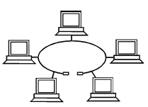
Многозначность понятия топология
Более того, физическое расположение компьютеров, соединяемых сетью, в виду выше сказанного может не влияет на выбор топологии либо оказывать минимальное влияние. Как бы ни были расположены компьютеры, их можно соединить с помощью любой заранее выбранной топологии, если это будут требовать параметры проектируемой сети.
Топология «Общая шина»

Slide 36
Многозначность понятия топология
Физическая топология – географическая схема расположения компьютеров и прокладки кабелей. В этом смысле, например, «пассивная звезда» ничем не отличается от «активной», поэтому ее нередко называют просто «звездой».
Логическая топология – структура связей, характер распространения сигналов по сети. Это определение наиболее точно в современном понимание задает цели.
Информационная топология – направление потоков информации, передаваемой по сети.
Топология управления обменом или другими словами метод доступа – принцип и последовательность передачи права на использование сети для передачи данных между отдельными компьютерами.

Slide 37
МЕТОДЫ ДОСТУПА В КОМПЬЮТЕРНЫХ СЕТЯХ

Slide 38
Метод доступа – это способ определения, какая из рабочих станций сможет следующей использовать сеть. То, как сеть управляет доступом к каналу связи (кабелю), существенно влияет на ее характеристики. Примерами методов доступа являются:
множественный доступ с прослушиванием несущей (Carrier Sense Multiple Access):
- множественный доступ с прослушиванием несущей и разрешением коллизий (Carrier Sense Multiple Access with Collision Detection –CSMA/CD);
- множественный доступ с прослушиванием несущей и предотвращением коллизий (Carrier Sense Multiple Access with With Collision Avoidance – CSMA/CA);
централизованный метод доступа (Demand Priority – с запросом приоритета);

Slide 39
множественный доступ с передачей полномочия (Token Passing Multiple Access – TPMA) или метод с передачей маркера;
множественный доступ с разделением во времени (Time Division Multiple Access – TDMA);
множественный доступ с разделением частоты (Frequency Division Multiple Access – FDMA) или множественный доступ с разделением длины волны (Wavelength Division Multiple Access – WDMA).

Slide 40
Множественный доступ с прослушиванием несущей
и разрешением коллизий
(Carrier Sense Multiple Access with Collision Detection – CSMA/CD)
Если рабочая станция хочет воспользоваться сетью для передачи данных, она сначала должна проверить состояние канала: начинать передачу станция может, если канал свободен.
2. В процессе передачи станция продолжает прослушивание сети для обнаружения возможных конфликтов.

Slide 41
Множественный доступ с прослушиванием несущей
и разрешением коллизий
(Carrier Sense Multiple Access with Collision Detection – CSMA/CD)
3. Если возникает конфликт из-за того, что два узла попытаются занять канал, то обнаружившая конфликт интерфейсная плата, выдает в сеть специальный сигнал, и обе станции одновременно прекращают передачу.
4. Принимающая станция отбрасывает частич-но принятое сообщение, а все рабочие станции, желающие передать сообщение, в течение некоторого, случайно выбранного промежутка времени выжидают, прежде чем начать заново передачу сообщение.

Slide 42
Множественный доступ с прослушиванием несущей
и разрешением коллизий
(Carrier Sense Multiple Access with Collision Detection – CSMA/CD)
!
Отметим, что все сетевые интерфейсные платы запрограммированы на разные псевдослучайные промежутки времени.
Если конфликт возникнет во время повторной передачи сообщения, этот промежуток времени будет увеличен.
Данная процедура будет повторяться до тех пор, пока сеть не выйдет из состояния коллизий.

Slide 43
Множественный доступ с прослушиванием несущей
и предотвращением коллизий
(Carrier Sense Multiple Access with Collision Avoidance – CSMA/CA)
Метод множественного доступа с прослушиванием несущей и предотвращением коллизий (CSMA/CA) в отличии от CSMA/CD характеризуется следующими основновными особенностями:
1. Станция, которая собирается начать передачу, посылает jam signal (сигнал затора).
2. После продолжительного ожидания всех станций, которые могут послать jam signal, станция начинает передачу.
3. Если во время передачи станция обнаруживает jam signal от другой станции, она останавливает передачу на отрезок времени случайной длины и затем повторяет попытку.

Slide 44
Множественный доступ с прослушиванием несущей
и предотвращением коллизий
(Carrier Sense Multiple Access with Collision Avoidance – CSMA/CA)
В сущности, CSMA/CA отличается от CSMA/CD тем, что узлы сообщают о намерении передать данные по сети до фактической их передачи. Узлы постоянно «прослушивают» объявления других узлов и при обнаружении объявления отменяют передачу своих данных.
!
В таком случае при использовании CSMA/CA коллизиям подвержены не пакеты данных, а только jam-сигналы.

Slide 45
Множественный доступ с прослушиванием несущей
и предотвращением коллизий
(Carrier Sense Multiple Access with Collision Avoidance – CSMA/CA)
Выводы
1. Избегание коллизий используется для того, чтобы улучшить производительность CSMA.
2. Улучшение производительности достигается за счет снижения вероятности коллизий и повторных попыток передачи.
3. Но ожидание jam signal создает дополнительные задержки, поэтому другие методы доступа позволяют достичь лучших результатов.
4. Избегание коллизий полезно на практике в тех ситуациях, когда своевременное обнаружение коллизии невозможно.

Slide 46
Централизованный метод доступа
(Demand Priority – с запросом приоритета)
В методе доступа Demand Priority концентратор выступает в роли «арбитра» − проблема доступа к разделяемой среде решается через передачу запросов на передачу концентратору, который циклически прослушивает всех абонентов по очереди и даёт право передачи абоненту, следующему по порядку за тем, который закончил передачу. Величина времени доступа в таком случае в отличии от обычного CSMA/CD гарантирована.
В данном методе доступа реализованы два уровня приоритетов: низкий − для обычных приложений и высокий − для мультимедийных. Запросы с высоким уровнем приоритета (высокоприоритетные) обслуживаются раньше, чем запросы с нормальным приоритетом (низкоприоритетные).

Slide 47
Централизованный метод доступа
(Demand Priority – с запросом приоритета)
1. Если приходит запрос высокого приоритета, то нормальный порядок обслуживания прерывается, и после окончания приема текущего пакета обслуживается запрос высокого приоритета.
2. Если таких высокоприоритетных запросов несколько, то возврат к нормальной процедуре обслуживания происходит только после полной обработки всех этих запросов. Можно сказать, что высокоприоритетные запросы обслуживаются вне очереди, но они образуют свою очередь.

Slide 48
Централизованный метод доступа
(Demand Priority – с запросом приоритета)
3. При этом концентратор следит за тем, чтобы не была превышена установленная величина гарантированного времени доступа для низкоприоритетных запросов. Если высокоприоритетных запросов слишком много, то запросы с нормальным приоритетом автоматически переводятся им в ранг высокоприоритетных. Типичная величина времени повышения приоритета равна 200—300 мс (устанавливается при конфигурировании сети).

Slide 49
Множественный доступ с передачей полномочия
(Token Passing Multiple Access – TPMA)
Это метод доступа к среде, в котором от рабочей станции к рабочей станции передается маркер, дающий разрешение на передачу сообщения.
Маркер (token), или полномочие, – уникальная комбинация бит, позволяющая начать передачу данных.
При получении маркера рабочая станция может передавать сообщение, присоединяя его к маркеру, который переносит это сообщение по сети.
Каждая станция между передающей станцией и принимающей видит это сообщение, но только станция – адресат принимает его. При этом она создает новый маркер.

Slide 50
Множественный доступ с передачей полномочия
(Token Passing Multiple Access – TPMA)
3. Пакет распространяется по сети от адаптера к адаптеру, пока не найдет своего адресата, который установит в нем определенные биты для подтверждения того, что данные достигли адресата, и ретранслирует его вновь в сеть.
4. После этого пакет возвращается в узел из которого был отправлен. Здесь после проверки безошибочной передачи пакета, узел освобождает сеть, выпуская новый маркер или начинает передачу следующего пакета.
!
В сети с передачей маркера невозможны коллизии (конфликты).

Slide 51
Множественный доступ с передачей полномочия
(Token Passing Multiple Access – TPMA)
Данный метод характеризуется следующими достоинствами:
гарантирует определенное время доставки блоков данных в сети;
дает возможность предоставления различных приоритетов передачи данных.
Вместе с тем он имеет существенные недостатки:
в сети возможны потеря маркера, а также появление нескольких маркеров, при этом сеть прекращает работу;
включение новой рабочей станции и отключение связаны с изменением адресов всей системы.
!
В данном методе доступа часто ограничивают число последовательных передач между одними и теми же узлами, что обеспечить принцип «чередования», т.е. исключить возможность «захвата сети» одной парой передающих и принимающих абонентов, например, при использовании подтверждения передачи.

Slide 52
Множественный доступ с разделением во времени
(Time Division Multiple Access – TDMA)
Множественный доступ с разделением во времени основан на распределении времени работы канала между системами.
Доступ TDMA основан на использовании специального устройства, называемого тактовым генератором. Этот генератор делит время канала на повторяющиеся циклы.
Каждый из циклов начинается сигналом Разграничителем. Цикл включает n пронумерованных временных интервалов, называемых ячейками.
Интервалы предоставляются для загрузки в них блоков данных.

Slide 53
Множественный доступ с разделением во времени
(Time Division Multiple Access – TDMA)
Варианты реализации:
Первый (простейший) вариант использования интервалов заключается в том, что их число (n) делается равным количеству абонентских систем, подключенных к рассматриваемому каналу. Тогда во время цикла каждой системе предоставляется один интервал, в течение которого она может передавать данные.
При использовании рассмотренного метода доступа часто оказывается, что в одном и том же цикле одним системам нечего передавать, а другим не хватает выделенного времени. В результате – неэффективное использование пропускной способности канала.

Slide 54
Множественный доступ с разделением во времени
(Time Division Multiple Access – TDMA)
Варианты реализации:
Второй, более сложный, но высокоэкономичный вариант заключается в том, что система получает интервал только тогда, когда у нее возникает необходимость в передаче данных, например, при асинхронном способе передачи.
Для передачи данных система может в каждом цикле получать интервал с одним и тем же номером. В этом случае передаваемые системой блоки данных появляются через одинаковые промежутки времени и приходят с одним и тем же временем запаздывания.
При наличии свободных интервалов абоненту по запросу может предоставляться несколько временных ячеек.
Данный вариант организации доступа к сети особенно удобен при передаче речи.

Slide 55
Множественный доступ с разделением частоты
(Frequency Division Multiple Access – FDMA) или
Множественный доступ с разделением длины волны
(Wavelength Division Multiple Access – WDMA)
Доступ FDMA основан на разделении полосы пропускания канала на группу полос частот, образующих логические каналы.
Широкая полоса пропускания канала делится на ряд узких полос, разделенных защитными полосами. Размеры узких полос могут быть различными.
В целом, метод доступа FDMA относительно прост, но для его реализации необходимы передатчики и приемники, работающие на различных частотах.

Slide 56
Множественный доступ с разделением частоты
(Frequency Division Multiple Access – FDMA)
или
Множественный доступ с разделением длины волны
(Wavelength Division Multiple Access – WDMA)
Аспекты метода доступа FDMA:
1. В каждой узкой полосе создается логический канал.
2. Размеры узких полос могут быть различными.
3. Передаваемые по логическим каналам сигналы накладываются на разные несущие и поэтому в частотной области не должны пересекаться.
4. Вместе с этим, иногда, несмотря на наличие защитных полос, спектральные составляющие сигнала могут выходить за границы логического канала и вызывать шум в соседнем логическом канале.

Slide 57
Множественный доступ с разделением частоты
(Frequency Division Multiple Access – FDMA)
или
Множественный доступ с разделением длины волны
(Wavelength Division Multiple Access – WDMA)
Аспекты метода доступа WDMA:
В оптических каналах разделение частоты осуществляется направлением в каждый из них лучей света с различными частотами. Благодаря этому пропускная способность физического канала увеличивается в несколько раз.
При осуществлении этого мультиплексирования в один световод излучает свет большое число лазеров (на различных частотах). Через световод излучение каждого из них проходит независимо от другого.
На приемном конце разделение частот сигналов, прошедших физический канал, осуществляется путем фильтрации выходных сигналов.

